Slide 1

আজকের মাল্টিমিডিয়া ক্লাসে তোমাদের স্বাগতম

Slide 2
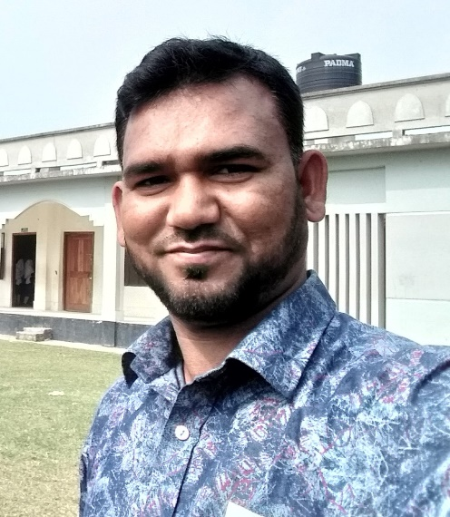

শিক্ষক পরিচিতি
মোঃ রফিকুল ইসলাম
সহকারি শিক্ষক
আলহাজ্ব এম এ মান্নান মহিলা দাখিল মাদ্রাসা
কটিয়াদি, কিশোরগঞ্জ।
ইমেলঃ rafiq.pakundia@gmail.com
01720108799
পাঠ পরিচিতি
বিষয়ঃ ইসলাম ও নৈতিক শিক্ষা
অধ্যায়ঃ পঞ্চম
শ্রেণিঃ সপ্তম
সময়ঃ ৫০ মিনিট
তারিখঃ ২৮/০৭/২০১৯

Slide 3

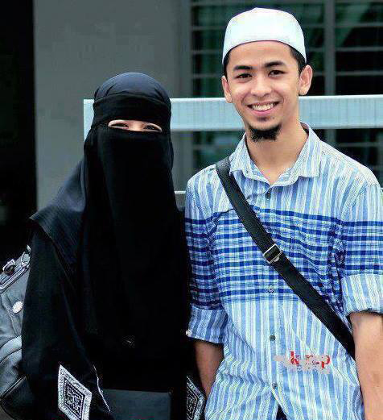
ছবি দুটি দেখ ও বল কোনটি উত্তম ?
কোনটি উত্তম
অশ্লীলতা
শালীনতা

Slide 4
শিখনফল
এই পাঠ শেষে শিক্ষার্থীরা.........
১। শালীনতাবোধের ধর্মীয় গুরুত্ব ব্যাখ্যা করতে পারবে ।
২। সামাজের শালীনতাবোধের কারণ চিন্নিত করতে পারবে
৩। শালীনতাবোধের গুরুত্ব ব্যাখ্যা করতে পারবে ।

Slide 5
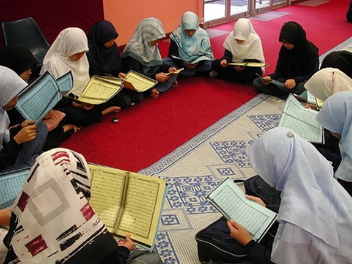
শালীনতাবোধের গুরুত্ব

Slide 6
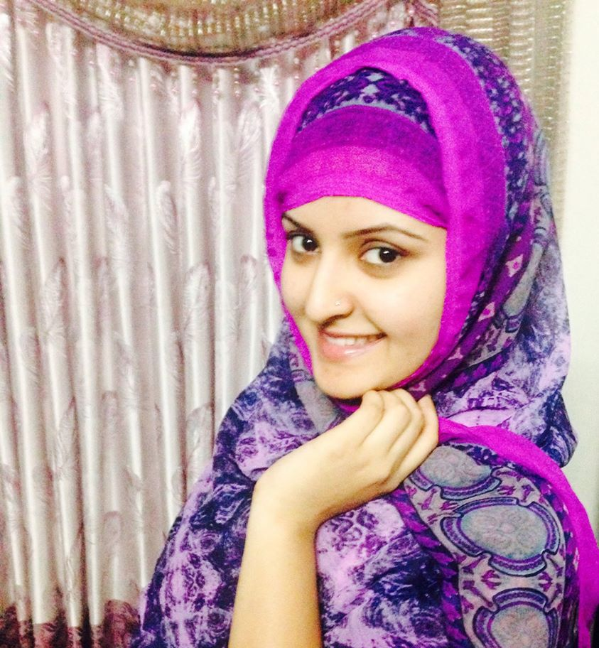
শালীনতা শব্দের অর্থ-
মার্জিত
সুন্দর ও শোভন হওয়া
কথা-বার্তা ও আচার –আচরণে,বেশ ভূষায় ও চাল চলণন সভ্য ও মার্জিত হওয়াকে শালীনতা বলে ।

Slide 7


রাসূল (সা.) বলেছেন-,
মানুষের মধ্যে ঐ ব্যক্তি সবচেয়ে নিকৃষ্ট, যার অশ্লীলতা থেকে রক্ষা পাওয়ার জন্য লোকেরা তাকে ত্যাগ করে । “ বুখারী শরীফ

Slide 8

AkøxjZv সম্পর্কে রাসূল (স.) বলেছেন-
অর্থ- নিঃসন্দেহে আল্লাহ তাআলা অশালীন ও দুশ্চরিত্র ব্যক্তিকে ঘৃনা করেন ।
-আত-তিরমিযী

Slide 9
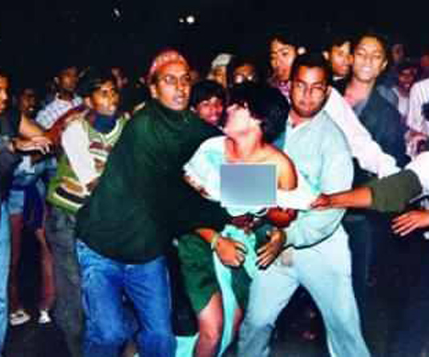
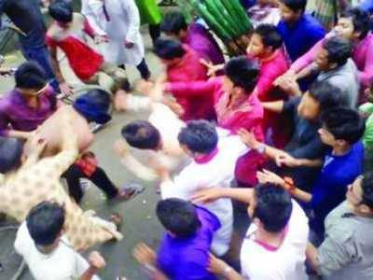
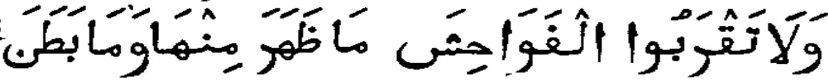
আল্লাহ বলেছেন- ……
প্রকাশ্যে কিংবা গোপন অশ্লীল আচরণের নিকটেও যাবে না।
-(সূরা আনআম,আয়াত-১৫১)

Slide 10

ছবিটি লক্ষ্য কর এবং লেখাগুলো পড়

Slide 11


Slide 12
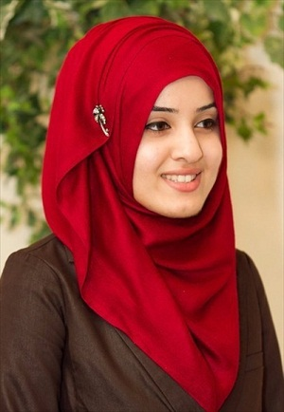

ছবি দুইটি দেখে বল কে বেশি মার্জিত
অশালীন পোশাক সামাজিক বিপর্যয়ের প্রতীক

Slide 13
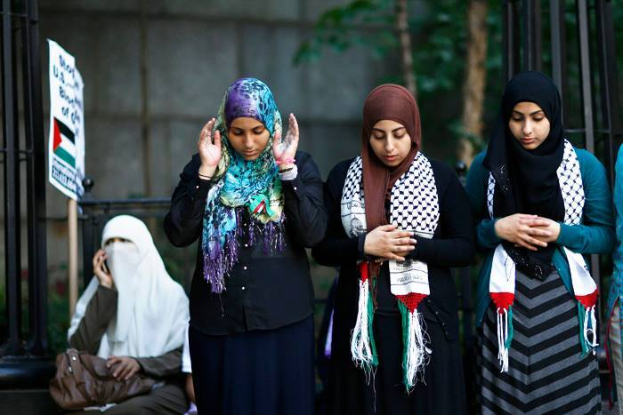
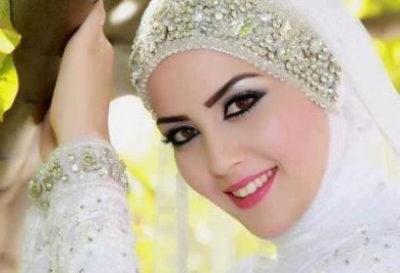
শালীনতাবোধ
শালীন নামাজি
শালীন সুন্দরী

Slide 14
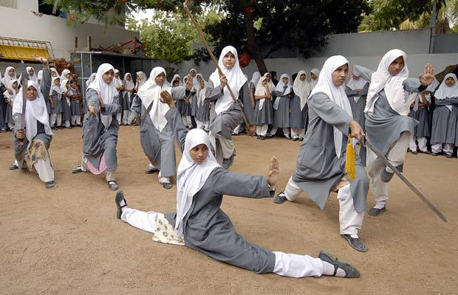
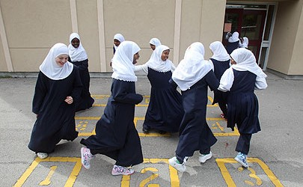
ছবি দুইটি কী নির্দেশ করছে ?
শালীনতা বজায় রেখে শারীরিক কসরত প্রদর্শণ করছে

Slide 15
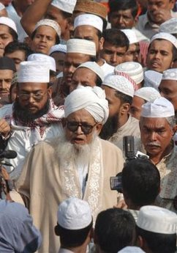
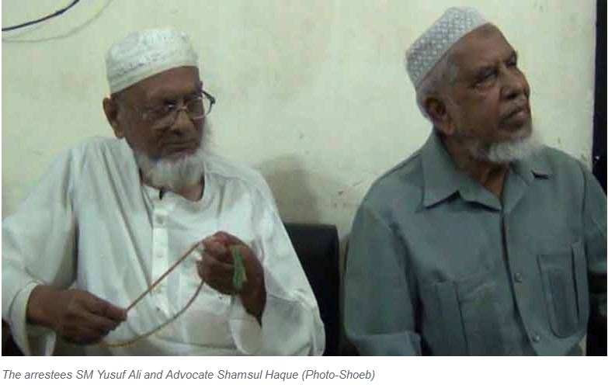
শালীনতা
শালীন পুরুষ

Slide 16
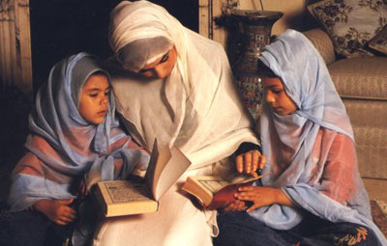
জোড়ায় কাজ
সময়-
৫ মিনিট
শালীনতা আমাদের কী কী শিক্ষা দেয় লিখ।

Slide 17
উত্তর যেমন হতে পারে
শালীনতার শিক্ষা
১. শালীনতা সুন্দর ও সুষ্ঠ জীবন যাপনে সাহায্য করে
২. ভদ্র নম্র হতে শিক্ষা দেয়
৩. শালীনতা লজ্জাশীল হতে শিক্ষা দেয়
৪. শালীনতা মান-সম্মান রক্ষা করে
৫. সমাজে শান্তি শৃংখলা প্রতিষ্ঠা করে

Slide 18
লজ্জাশীলতা ঈমানের-
ক) অর্ধেক
খ) পরিপূরক
গ) প্রশাখা
ঘ) শাখা
সঠিক উত্তর-অর্ধেক

Slide 19
‘শালীনতাবোধ’ এর আরবী প্রতিশব্দ কী?
ক) ইহসান
খ) খিদমত
গ) আত তাহজীব
ঘ) ইখলাস
সঠিক উত্তর-আত-তাহজীব

Slide 20
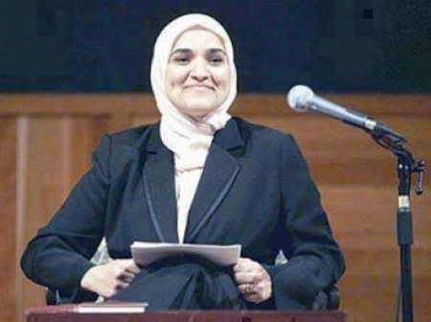
আগামিকাল এই প্রশ্নের উত্তর লিখে নিয়ে আসবে
শালীনতা কিভাবে আমাদের মান-সম্মান বৃদ্ধি করে ব্যাখ্যা কর।

Slide 21

আল্লাহ হাফেজ

